Slide 1

Impacto da reforma tributária no
simples nacional
CAE 03/10/2024

Slide 2




Fecomercio
sp
Comércio de bens, serviços e turismo
137 sindicatos
1,8 milhão de empresas
10% do PIB brasileiro
10 milhões de empregos

Slide 3
REGIME
TRIBUTÁRIO
FONTE: IBPT, Empresômetro Market Map - Pricing

Slide 4
Simples nacional
18 milhões
De empresas
Setores
DA
ECONOMIA
FONTE: IBPT, Empresômetro Market Map - Pricing

Slide 5
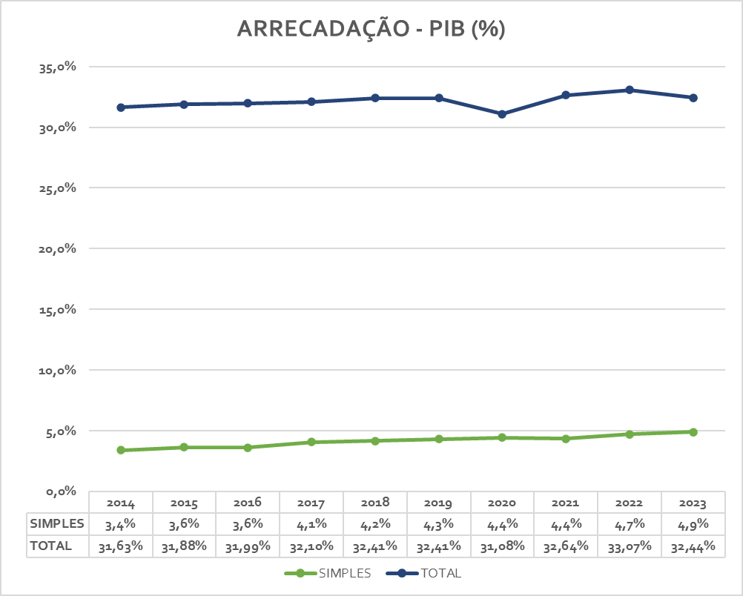
ARRECADAÇÃO - PIB
2023: 32,44% PIB
4,9% PIB (SN)
Variação (2014/2023):
2,56% Geral
44,12% SN
FONTE: Dados Tesouro Nacional e Receita Federal, elaboração FecomercioSP

Slide 6
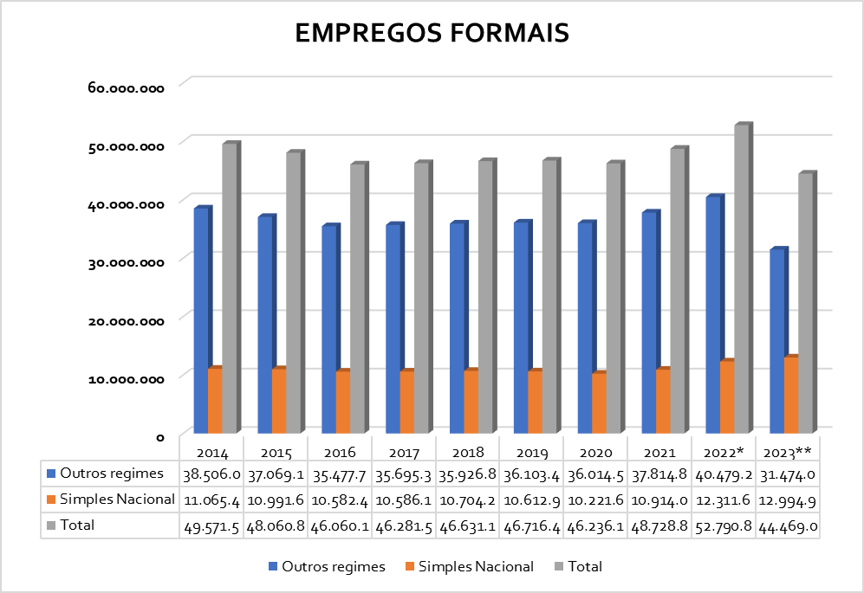
EMPREGOS FORMAIS
2023: 31,47 MI – 70,78%
12,99 MI(SN) – 29,22%
Variação (2014/2022):
5,12% Geral
11,26% SN
FONTE: RAIS, elaboração FecomercioSP
(*) RAIS 2022 passou por aperfeiçoamento metodológico na coleta de dados
(**) RAIS 2023 foi divulgado apenas dados do setor privado (parcial)

Slide 7

CONSTITUIÇÃO 1988
Tratamento diferenciado e favorecido destinado as microempresas (ME) e pequenas empresas (EPP)
LEi 9.317/1996
SIMPLES (Federal)
Sistema Integrado de Pagamento de Impostos e Contribuições das ME/EPP
Unificação dos tributos federais
LC 123/2006
Simples Nacional
Regime Especial Unificado de Arrecadação de Tributos e Contribuições devidos pelas Microempresas e Empresas de Pequeno Porte
Unificação dos tributos federais, estaduais e municipais

Slide 8
Simples
Nacional
Plp 68/24
SISTEMA HÍBRIDO:
manutenção integral no Simples Nacional
exclusão do IBS/CBS do regime único (opção irretratável)
SIMPLES NACIONAL:
não apropria crédito IBS/CBS
transferência de crédito IBS/CBS correspondente ao valor pago e devido no regime único
MICROEMPREENDEDOR INDIVIDUAL (MEI): R$ 3,00 IBS/CBS
NANOEMPREENDEDOR: receita 50% MEI, não é contribuinte IBS/CBS
MEI: receita bruta anual R$ 81 mil

Slide 9


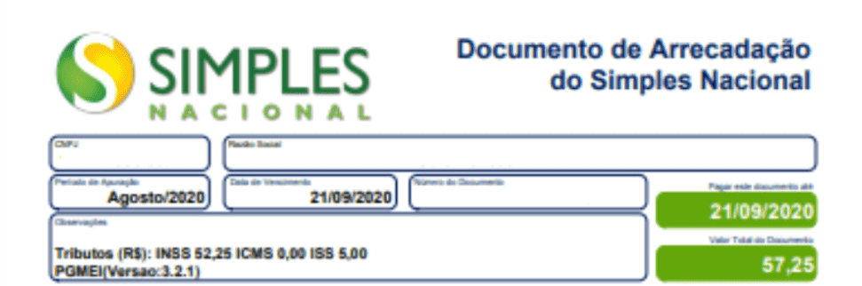

REGRA ATUAL
ICMS: devido SN
PIS/COFINS: 9,25%
(crédito integral)
PLP 68/2024
IBS/CBS: pago SN

Slide 10
Simples
Nacional
Anexo iii
Simulação
ME
Serviço contábil
Agência turismo
Simples Nacional: Faixa 2 (até R$ 360 mil, alíquota nominal 11,2%)
Híbrido: SN (IRPJ/CSLL/CPP) e IBS/CBS
Receita mensal
R$ 25.000
Alíquota efetiva
8,08%
(cumulativo)
SN: R$ 2.020,00
Transferência de crédito IBS/CBS
R$ 991,82 (3,97%)
Aumento
228,13%
Receita mensal
R$ 25.000
Alíquotas
4,11% SN (cum)
28% IBS/CBS (ñ cum)
SN: R$ 1.028,18
IBS/CBS: R$ 5.600,00(*)
Total R$ 6.628,18
Transferência de crédito IBS/CBS
R$ 7.000,00 (28%)
(*) Créditos considerados: aluguel (R$ 3.000), contas de consumo (R$ 1.000) e insumos (R$ 1.000)

Slide 11
Simples
Nacional
Anexo iv
SIMULAÇÃO
EPP
Serviço de vigilância, limpeza e conservação
Construção civil
Simples Nacional: Faixa 4 (até R$ 1,8 milhão, alíquota nominal 14%)
Híbrido: SN (IRPJ/CSLL) e IBS/CBS
Receita mensal
R$ 100.000
Alíquota efetiva
10,69%
(cumulativo)
SN: R$ 10.685,00
Transferência de crédito IBS/CBS
R$ 6.731,55 (6,73%)
Aumento
146,64%
Receita mensal
R$ 100.000
Alíquotas
3,96% SN (cum)
28% IBS/CBS (ñ cum)
SN: R$ 3.953,45
IBS/CBS: R$ 22.400,00(*)
Total R$ 26.353,45
Transferência de crédito IBS/CBS
R$ 28.000,00 (28%)
(*) Créditos considerados: aluguel (R$ 10.000), contas de consumo (R$ 2.000) e insumos (R$ 8.000)

Slide 12

Pleitos da fecomerciosp

Slide 13

Transferência
De
Crédito
ART. 28, § 10
CRÉDITO INTEGRAL CBS
Transferência de crédito integral da CBS, no mesmo percentual do regime regular (9,3%)
EMENDAS:
606 (Beto Martins)
1042 (Irajá)
CRÉDITO INTEGRAL DAS
Transferência de crédito da integralidade do tributo devido no regime único do Simples
EMENDAS:
284 e 627 (Mecias de Jesus)
761 (Alan Rick)
OU

Slide 14
CRÉDITO INTEGRAL CBS
Art. 28, § 10
II - será permitida ao contribuinte sujeito ao regime regular do IBS a apropriação de créditos do imposto correspondente aos valores desse tributo devido na aquisição de bens e de serviços de optante pelo Simples Nacional, em montante equivalente ao devido por meio desse regime.
III - no caso da CBS, terão direito ao crédito correspondente ao valor desse tributo devido na aquisição de bens e de serviços por adquirente não optante pelo Simples Nacional.
CRÉDITO INTEGRAL DAS
Art. 28, § 10
II – será permitida ao contribuinte sujeito ao regime regular do IBS e da CBS a apropriação de créditos, correspondentes aos valores dos tributos devidos na aquisição de bens e de serviços de optante pelo Simples Nacional, em montante equivalente ao resultado da aplicação, sobre o total da operação geradora de créditos, da alíquota efetiva total de que trata o artigo 18 da Lei Complementar 123, de 14 de dezembro de 2006, utilizada pelo contribuinte optante pelo regime único de arrecadação, no segundo mês anterior à emissão da nota fiscal, a qual deverá estar indicada pelo emitente do documento fiscal no campo de informações complementares, ou outro equivalente.
Transferência
De
Crédito
ART. 28, § 10

Slide 15


OBRIGADO

